Slide 1

«Teniamoci per mano»
(campus estivo per BAMBINI E RAGAZZI con disabilità)

Slide 2


Il campo estivo «Teniamoci per mano» offre una serie di servizi rivolti a bambini e ragazzi affetti da disabilità (fisiche e mentali).
Il personale da noi proposto è specificamente qualificato per seguire durante la giornata i vostri figli, proponendo loro numerose attività di vario tipo.

Slide 3
PROGRAMMA DELLE ATTIVITA’:
ORARIO | LUN | MAR | MER | GIO | VEN
8:00 | Momento di conoscenza; | Saluto e preparativi per la seguente attività; | Saluto e inizio preparativi per il corso di nuoto; | Saluto e MUSICOTERAPIA; | Saluto e preparativi per la seguente attività;
9:00 | Attività manuale ricreativa; | GIARDINAGGIO**; | CORSO DI NUOTO***; | Preparazione al corso di cucina; | PITTURA e DISEGNO;
10:00 | Attività manuale ricreativa; | GIORDINAGGIO**; | CORSO DI NUOTO***; | CORSO DI CUCINA*****; | PITTURA e DISEGNO;
11:00 | Attività ricreativa all’aperto; | Balli ricreativi di gruppo; | MUSICOTERAPIA; | CORSO DI CUCINA*****; | Attività ricreative manuali;
12:00 | PRANZO | PRANZO | PRANZO | PRANZO | PRANZO
13:00 | Attività libere; | Attività libere; | Attività libere; | Attività libere; | Attività libere;
14:00 | Training preparatorio per IPPOTERAPIA; | Gioco del Rugby tutti insieme; | ECOTERAPIA****; | Training preparatorio per IPPOTERAPIA; | Gioco del Rugby tutti insieme;
15:00 | IPPOTERAPIA* | Gioco del Rugby; | ECOTERAPIA****; | IPPOTERAPIA* | Gioco del Rugby;
16:00 | IPPOTERAPIA* | Attività ricreative manuali; | Attività sportive di vario genere a scelta; | IPPOTERAPIA* | MUSICOTERAPIA;
17:00 – 18:00 | Attività legate alla comunicazione e saluto. | Attività ricreative manuali e saluto. | Attività sportive di vario genere a scelta; saluto. | Attività legate alla comunicazione e saluto. | Piccolo spettacolo teatrale di fine settimana, e saluto.

Slide 4
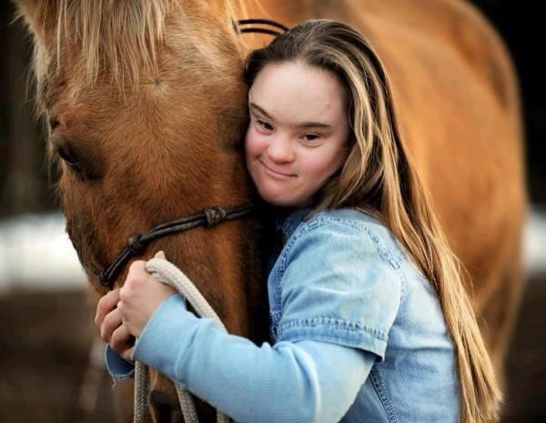
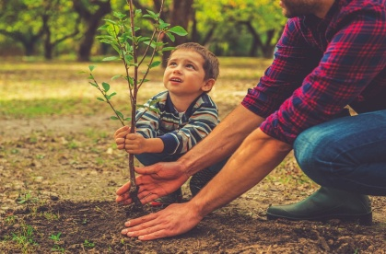
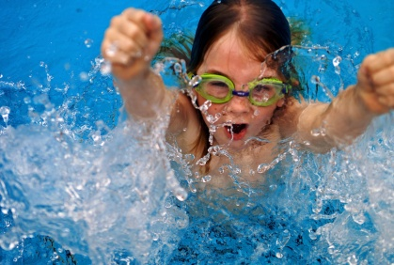
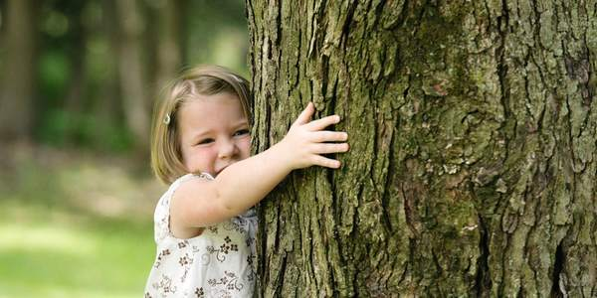
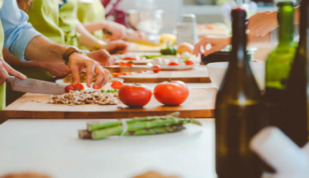
CHIARIMENTI SULLE ATTIVITA’ SPECIALI:
*IPPOTERAPIA: i ragazzi saranno strettamente seguiti da personale specializzato in materia, in quanto saranno a contatto con degli animali; impareranno le basi dell’equitazione e impareranno a comprendere i fabbisogni dell’animale.
**GIARDINAGGIO: i ragazzi saranno sempre seguiti dal nostro personale specializzato; si cimenteranno nella coltura delle principali piante da frutto presenti nel nostro giardino e si adopereranno anche nel nostro orto;
***CORSO DI NUOTO: l’attività si svolgerà nella piscina presente nella nostra struttura; i ragazzi seguiranno due ore di lezione e saranno costantemente sorvegliati per la loro sicurezza e salvaguardia;
****ECOTERAPIA: si tratta di un’attività strettamente a contatto con la natura circostante; i ragazzi staranno nell’area verde della nostra struttura e, attraverso attività sensoriali miglioreranno la loro percezione dell’ambiente;
*****CORSO DI CUCINA: si tratta di un’attività che ha come fine l’obiettivo di rendere il ragazzo affetto da disabilità cognitive più autonomo e indipendente nella realtà di tutti i giorni.

Slide 5
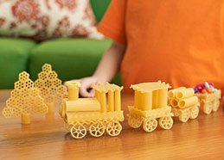

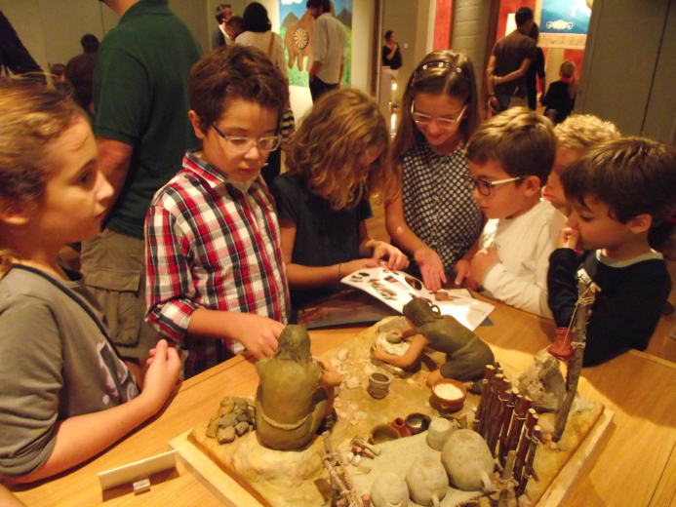
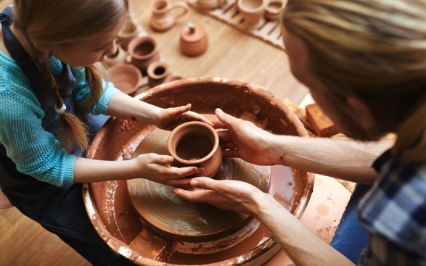
ATTIVITA’ ORDINARIE COLLETTIVE:
Le varie attività si terranno sia al chiuso che all’aperto; fra queste proponiamo attività come la realizzazione di cornici o giocattoli con della pasta, laboratori con plastilina, pittura e disegno, attività di musicoterapia.

Slide 6
RISCHI INDIVIDUATI E PRECAUZIONI:
RISCHI
Danni fisici legati ad infortuni nel corso delle attività proposte, a causa di imprevisti;
Maltempo e di conseguenza sospensione delle attività l’aperto
PRECAUZIONI
Abbiamo predisposto un’assicurazione a copertura di eventuali danni agli utenti nel prezzo;
Ci impegniamo a svolgere attività alternative e sostitutive all’interno della nostra struttura.

